Slide 1

Novo Arcabouço: Os Desafios do Ajuste Fiscal
Junho de 2023
Resumo
Análise Econômica
José Márcio Camargo
Yihao Lin
Lucas Farina
Pedro Alfradique

Slide 2
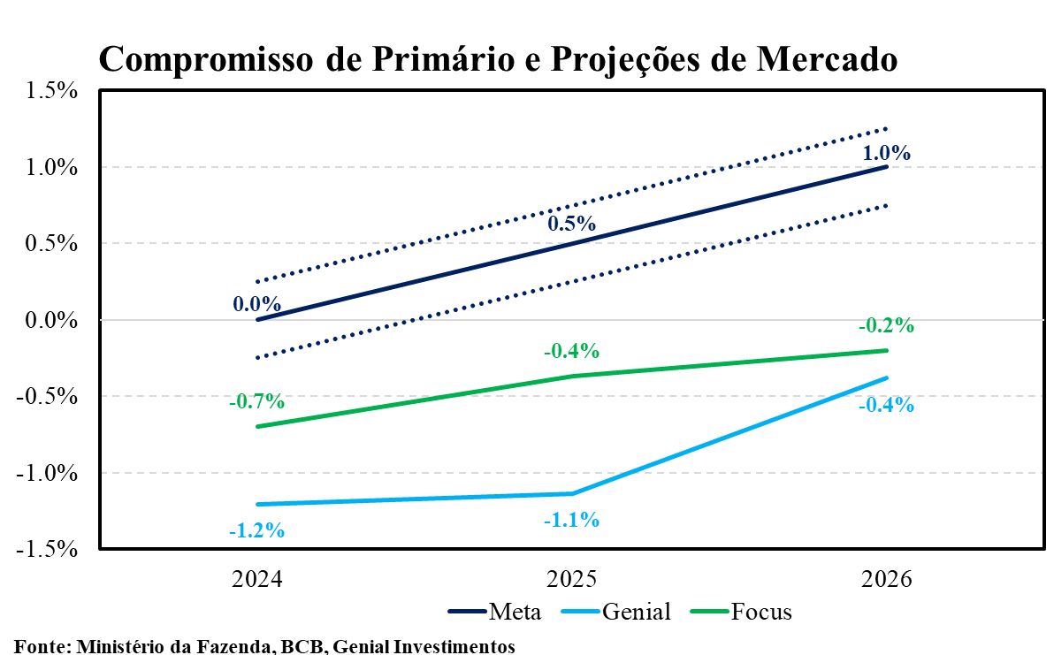
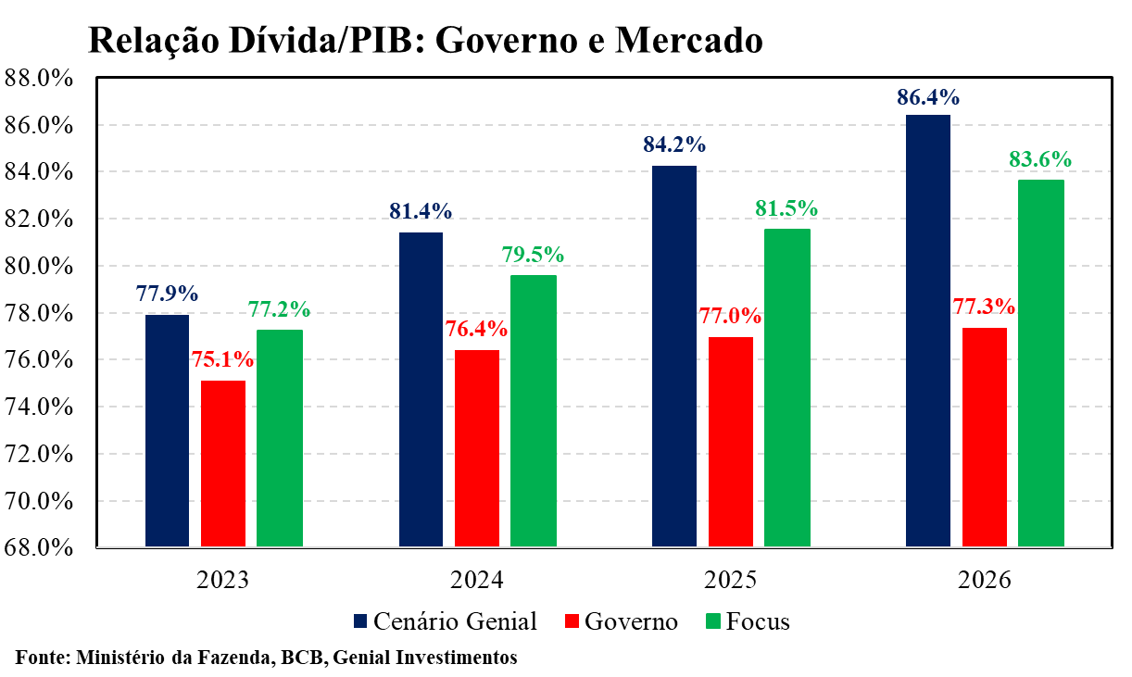
O arcabouço não é suficiente para estabilizar a dívida em 4 anos
  Há o compromisso de uma trajetória de resultado primário até 2026.
    As metas de resultado primário se mostram inconsistentes com as projeções de mercado;
    A mediana do Focus aponta para déficits primários de -0,7%, -0,4% e -0,2% para 2024, 2025 e 2026, respectivamente;
    As projeções da Genial Investimentos apontam para uma trajetória mais pessimista com déficits primários de -1,2%, -1,1% e -0,4%.
  As projeções do governo se mostram otimistas em relação à trajetória da dívida nos próximos anos;
    De acordo com nossas projeções a relação dívida/PIB será de 77,9% ao final de 2023 e 86,4% em 2026;
    Utilizando os parâmetros do Focus, teríamos 77,2% em 2023 e 83,6% em 2026.
  O arcabouço é insuficiente para estabilizar a dívida, dependendo do aumento de receitas nos próximos anos.

Slide 3
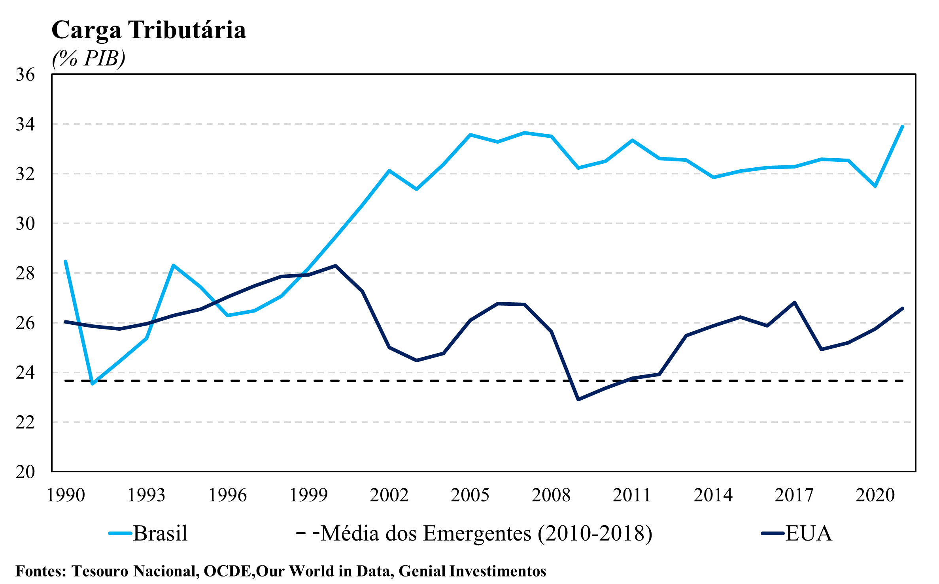
Entretanto, aumentar receitas não será tarefa fácil
  O Brasil possui elevada carga tributária o que torna difícil a criação/elevação de tributos;
    Os episódios recentes marcados pela dificuldade da equipe econômica no que diz respeito à volta da cobrança de tributos federais e da tributação do IPI sinalizam que aumentar a arrecadação via impostos não será tarefa simples. O STF poderá vir em socorro.
    Manutenção da isenção tributária de compras de até US$ 50 de sites no exterior.
  Além disso, de acordo com a Constituição, o ente político que tem a competência para instituir determinado tributo nem sempre faz jus à integralidade do produto da sua arrecadação, exigindo um ajuste mais significativo pelo lado da receita.

Slide 4
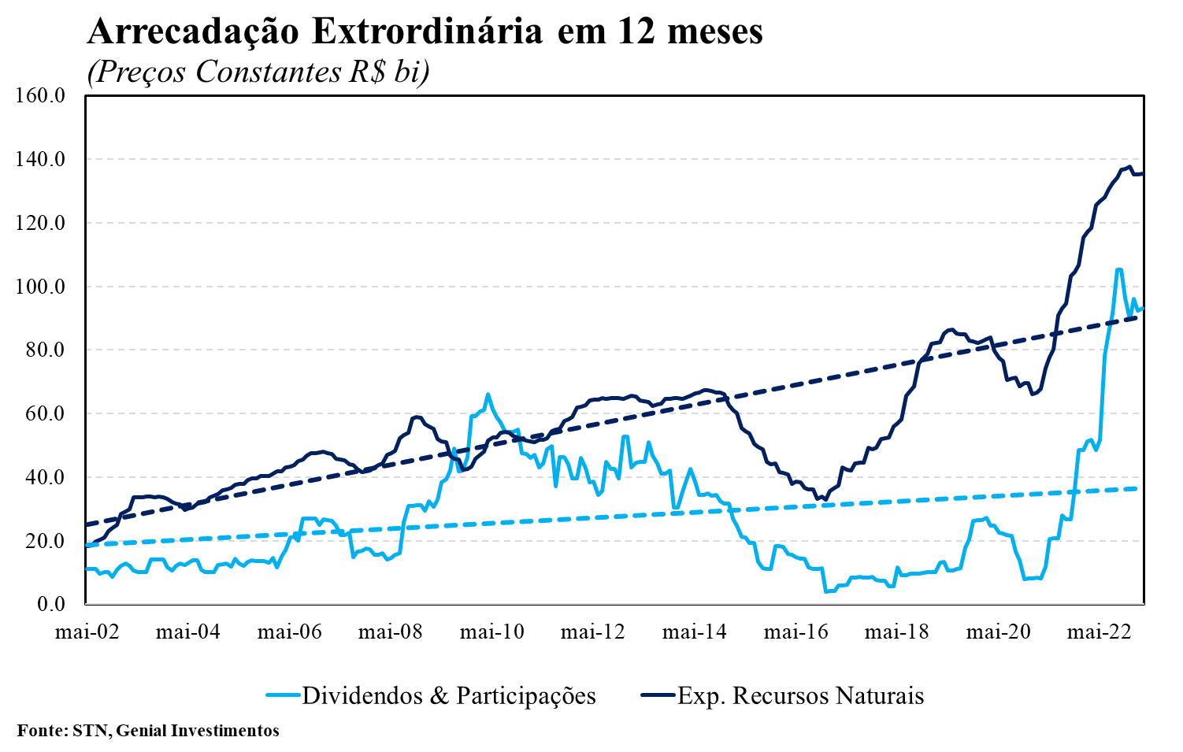
Outros desafios do ajuste pelo lado das receitas…
  As despesas com saúde e educação deverão crescer a mesma taxa das receitas recorrentes líquidas, com a volta do critério proporcional vigente anteriormente ao teto.
    A diferença entre o mínimo constitucional garantido pela regra anterior ao teto e as despesas empenhadas na saúde e educação em 2023 somam R$ 42,9 bi;
    Para os próximos anos, os aumentos das despesas com saúde e educação devem gerar a compressão de despesas discricionárias corrigidas pela regra do novo arcabouço fiscal.
  A normalização da arrecadação com receitas extraordinárias deve pesar sobre o resultado primário do governo nos próximos anos.
    De acordo com nossas estimativas, a normalização da arrecadação com Dividendos & Participações (-R$ 45 bi) e Exploração de recursos naturais (-R$ 52 bi).

Slide 5
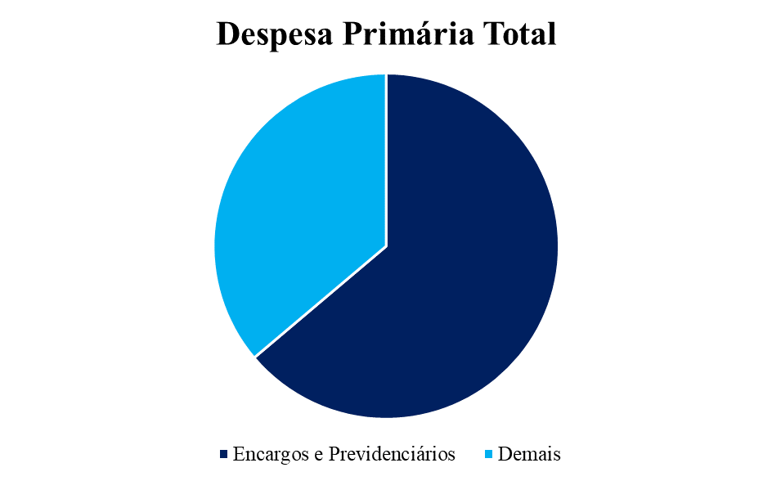
Riscos adicionais para a dinâmica da dívida
  Mesmo em um cenário de aumento da carga tributária suficiente para estabilizar a dívida pública brasileira, demandas políticas serão um importante fator de risco ao longo dos próximos anos.
    Propostas de recuperação gradual dos valores reais do salário-mínimo deverão impactar os gastos com encargos pessoais e previdenciários, que correspondem a cerca de 65% da despesa primária total;
    Correção da tabela do IR para R$ 5 mil tem um impacto de aproximadamente 1,1% do PIB;
    Os fatores de risco ao resultado primário em 2023 totalizam cerca de 1,0% do PIB.
  Precatórios: o estoque pode chegar a R$ 350 bi em cenários otimistas e R$ 700 bi em cenários pessimistas ao final de 2026;
    A partir de 2027, toda a integralidade da dívida passa a contar para fins de resultado primário da União.

Slide 6
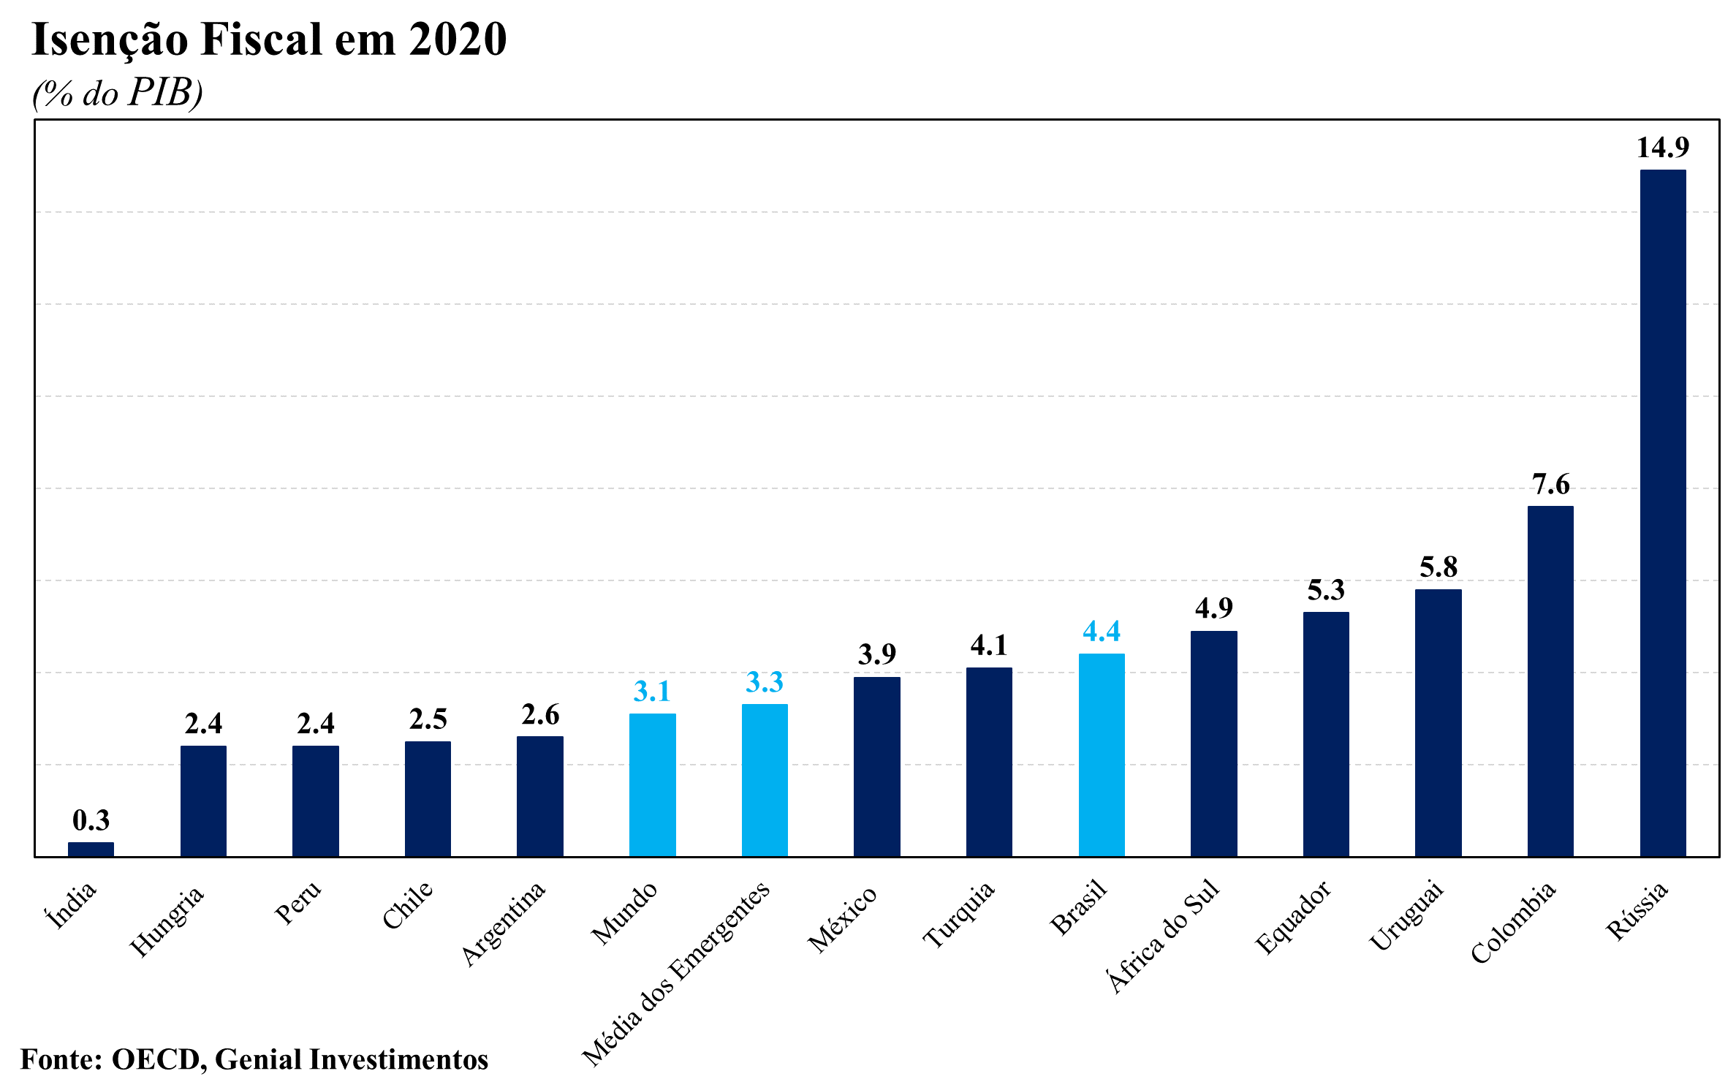
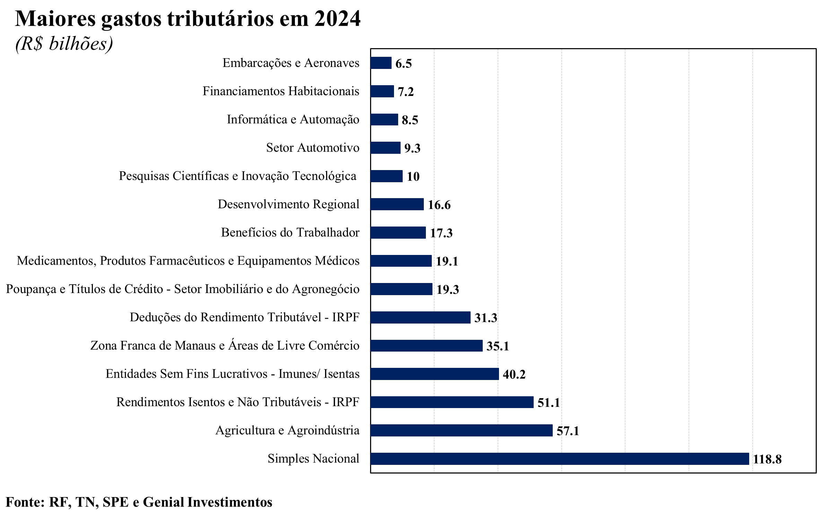
Os subsídios e desonerações alcançarão 4,2% do PIB em 2024
  Estimativas da Receita Federal apontam que as perdas do governo com subsídios e desonerações em 2024 será de R$ 486 bilhões;
  O valor é mais do que três vezes o que a equipe econômica busca em receitas (R$ 100 a 150 bilhões);
  As desonerações no Brasil são 1,3 p.p. acima da média global;
  A forte resistência no Congresso em reduzir gastos tributários impõe desafios para o cumprimento das metas de primário nos próximos anos.

Slide 7
Destaques do substitutivo do Novo Arcabouço
  Pontos Positivos:
    Inclusão de gatilhos em caso de não cumprimento da meta de resultado primário (aumento real de despesa obrigatória, ampliação de subsídios e subvenções, aumento/reajuste de despesa com pessoal, por exemplo);
    Obrigação de contingenciamento de despesas em caso de risco de descumprimento da meta de resultado primário;
    Mudança no cálculo da inflação acumulada (jul-jun), utilizada para reajustar o limite de despesas do próximo exercício, deixando de ser baseado em estimativa.
  Pontos Negativos:
    Maiores gastos em 2024. Ao permitir que o governo possa ampliar o espaço para novas despesas em maio de 2024 por meio de crédito adicional, caso a revisão das receitas no próximo ano seja superior à receita efetiva em 2023, limitado a um crescimento de 2,5%;
    Exclui o salário-mínimo de quaisquer medidas compensatórias. Esta medida impactará os gastos com encargos pessoais e previdenciários, que correspondem com cerca de 65% da despesa primária total.
  Bottom Line: A essência do novo arcabouço é estar extremamente dependente do aumento de receitas. O arcabouço continua sendo inconsistente com a estabilização da dívida/PIB em um patamar inferior a 90% do PIB, levando a situação fiscal brasileira para uma trajetória perigosa nos próximos anos.

Slide 8
Conclusão
  O Novo arcabouço fiscal proposto pelo governo se mostra insuficiente para estabilizar a dívida pública brasileira em um patamar razoável nos próximos anos.
  A trajetória da dívida apresentada pelo governo aparenta ter sido estimada com parâmetros exageradamente otimistas;
  A rigidez de algumas despesas (gastos com pessoal, previdenciários, educação e saúde, por exemplo) dificultam o cumprimento do novo arcabouço no médio/longo prazo;
  Uma trajetória mais benigna para a dívida depende de uma forte elevação da arrecadação (tributação) combinado com um cenário de elevado crescimento, baixa taxa de juros e inflação moderada;
  O fim do enforcement de cumprimento da meta de primário é um fator de risco para a convergência da dívida no longo prazo.
  A trajetória da dívida apresentada pelo governo é consistente apenas sob hipóteses de inflação elevada entre 2024-2026 (aproximadamente 7,5%) ou;
  Aumento de carga tributária de aproximadamente 3,0%;
  Nas nossas simulações, a dívida se estabiliza em aproximadamente 92% do PIB em 2033, na beira do precipício.

Slide 9
Obrigado

